Slide 1



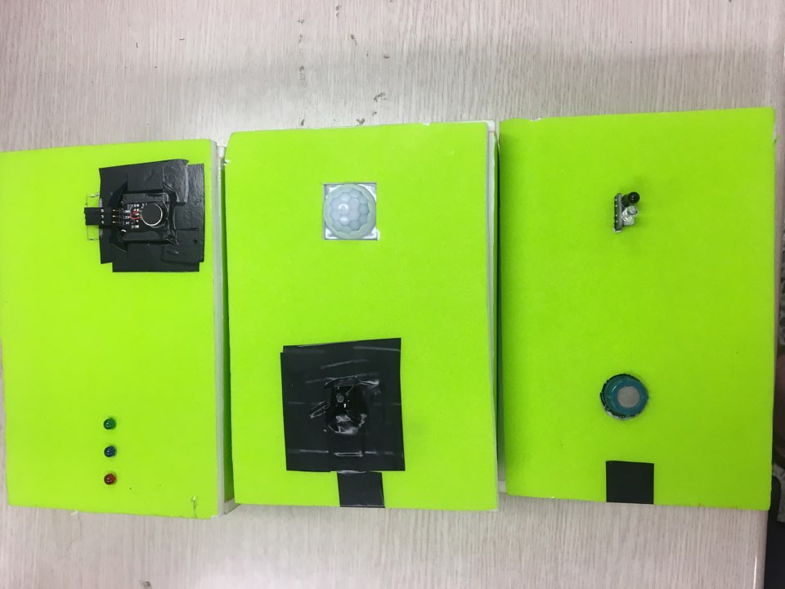
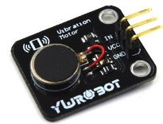

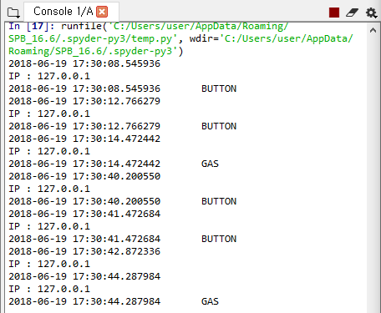
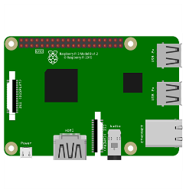
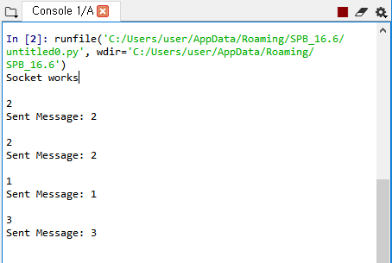
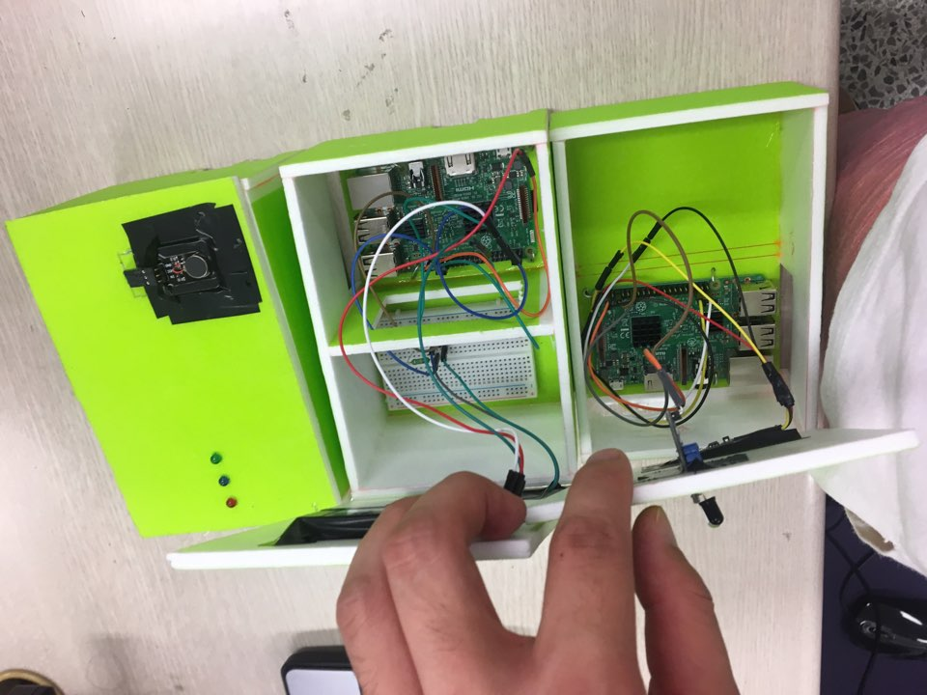

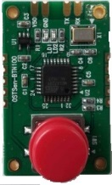
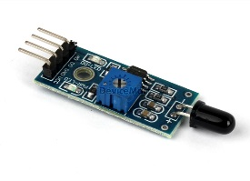
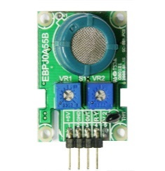
2018학년도 실감SW 경진대회
커 노
(센서를 통한 Home IoT 구축)
팀명: ConHome
(김태현, 허창환, 조예은, 최유진)
참여 프로그램명: 응용소프트웨어 개발
작품개요
우리는 위험요소를 판단할 때 먼저 청각에 의존해서 위험을 감지하게 됩니다. 그래서 청각 장애인분들은 위험요소 판단이 느려져 위험한 상황에 많이 직면하게 됩니다. 그래서 집안에서의 안전사고를 줄여 보고자, 현재 많이 개발되고 있는 HomeIoT 장치에 청각장애인 분들께 필요한 기능(화재 감지, 연기 감지, 초인종 감지, 인체 감지) 들을 구현 하였습니다.
결 과
제품 구성
센서 및 서버 통신
센서가 감지하게 된다면, UDP을 통해 서버 raspberry에 메시지를 보내고, 서버는 메시지에 해당하는 시각적인 동작을 수행합니다.
센서 동작을 수신 받은 것은 Log.txt파일로 저장 합니다.
기대 효과 및 추후 개발 방향
주택 침입이나 화재 같은 사건은 나타나기 전 예비 단계에서의 조치가 취해진다면, 큰 피해를 막을 수 가 있습니다. 그러므로 청각장애분들께 예비단계에서 미리 LED나 진동으로 알려준다면 사건 사고가 많이 줄어 들것으로 예상됩니다.
추후에 서버에서 감지하게 되면 특정인이나, 가족들의 스마트폰에 메시지나 알림 서비스를 추가하게 된다면 제품의 사용 범위가 늘어 날 것이라고 생각 됩니다.
계명대학교 실감SW산업인재 양성사업단

